Slide 1
СМЕНА С ИИ
ОЛЕСЯ АНТОШКИНА 2 ОТРЯД

Slide 2
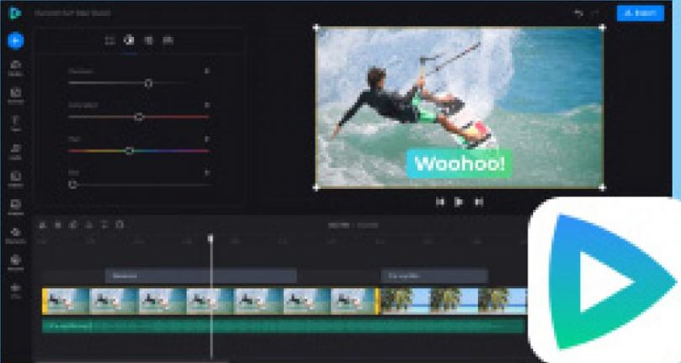
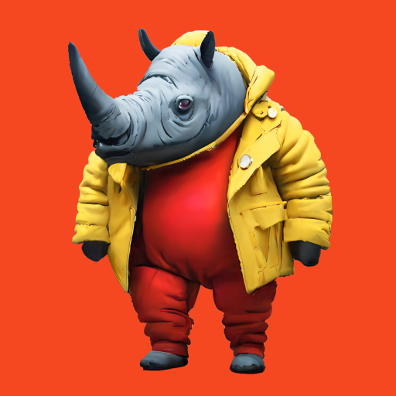

какие ИИ мы использовали
Работали в QWEN, шедевриум, алиса Ai, DeepSeek и Clideo

Slide 3
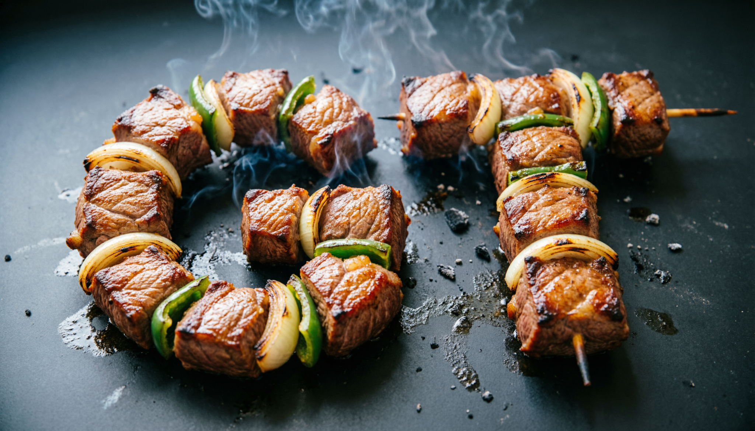
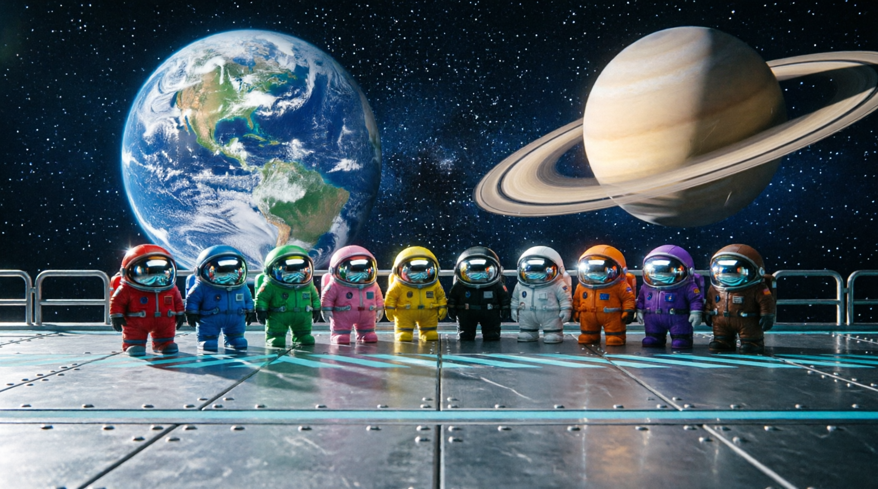
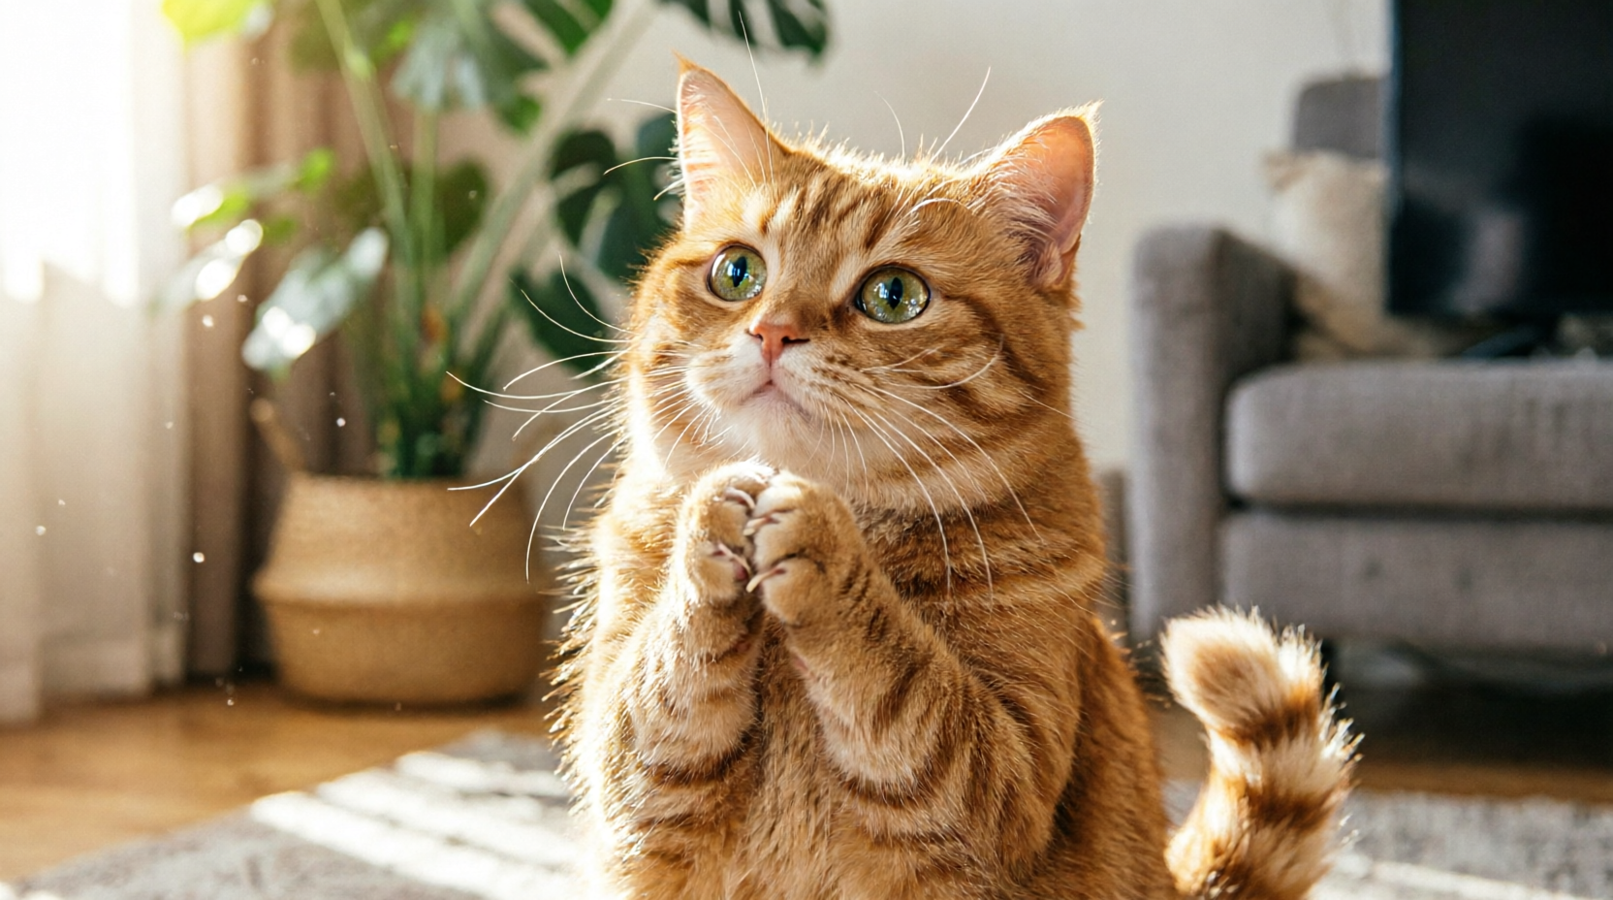
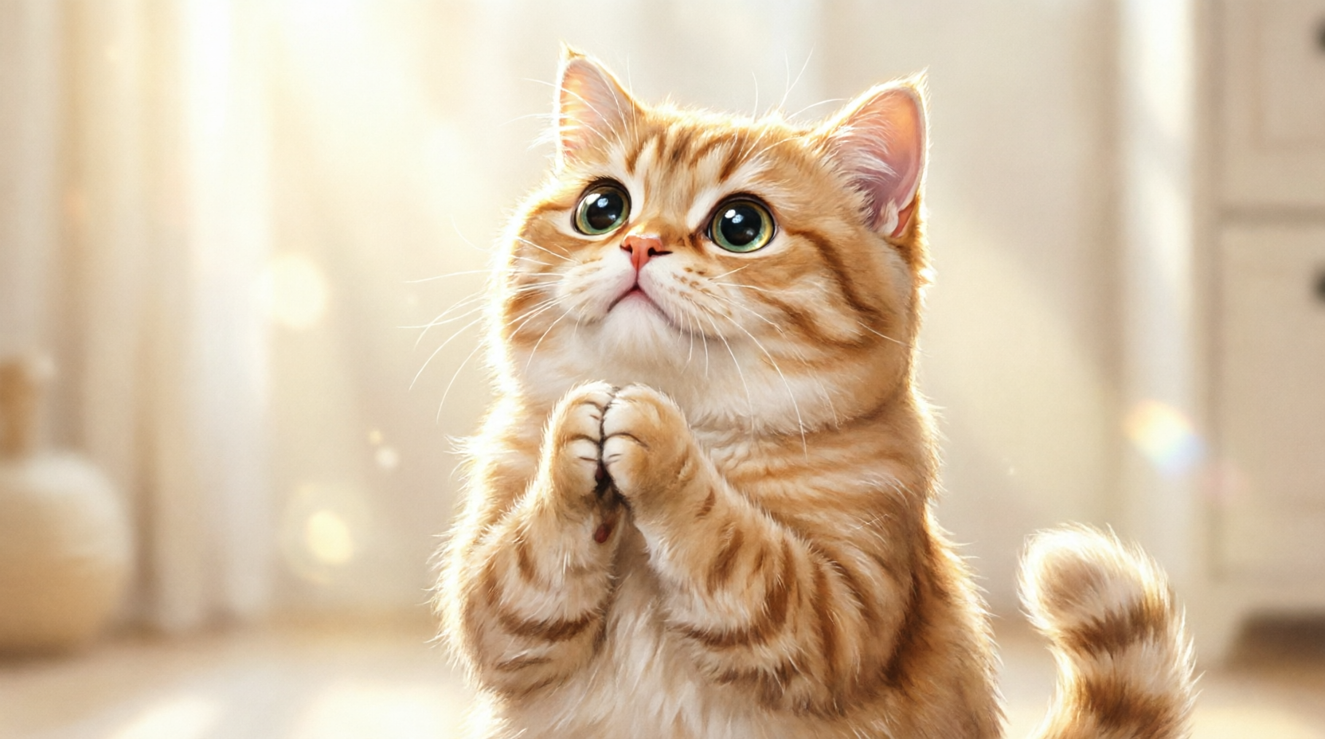
что я сделала с помощью ии

Slide 4
Плюсы и минусы ИИ
ПЛЮСЫ:
1. Можно делать картинки, видео и сайты.
2. Большой инструмент.
3. Ускоряет работу.
4. Можно придумать игры.
5. Можно поговорить с ним если скучно.
6. Можно спрашивать идеи.
МИНУСЫ:
Иногда неправильно говорит слова или вычисляет.
Иногда не правильно понимает идеи или смысл.
Тяжело обучить.
Работает только с интернетом.

Slide 5
Спасибо за внимание!

